Slide 1
ハイパーカミオカンデ用
ハイブリッド光検出器の
開発と性能評価
立石 圭児 (京都大)
19th ICEPP Symposium
2013/2/18 岳美山荘

Slide 2
目次
イントロダクション
  Hyper-Kからの要請
  HPDの原理、利点(PMTとの比較)
HPDの開発状況
HPDの性能評価
  1光電子の検出
  ゲインカーブ
  1光電子分解能
  P/V
  TTS
  ダークレート
  レート耐性
  Saturation
  PMTとの比較まとめ
全体のまとめ
これから

Slide 3
イントロダクション

Slide 4
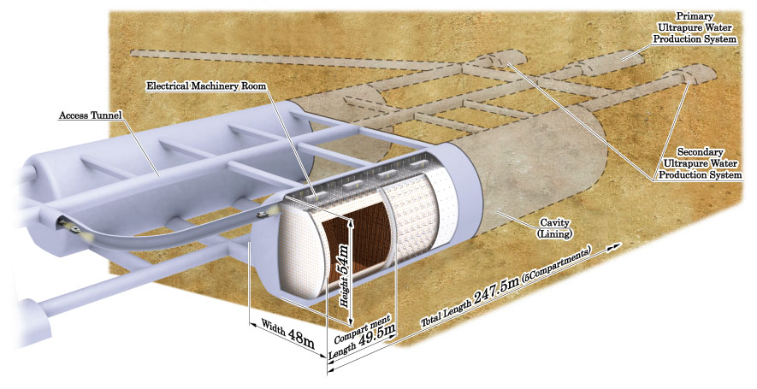
Hyper-K(HK)からの要請
99000本の20-inch光検出器が必要(Super-Kは約1万本)
25000本の8-inch光検出器も必要(Super-Kは約2000本)
  量産化しやすく、安価である必要がある
必要な性能
  1p.e.の識別性能
  1p.e.の時間分解能が優れている
  数百p.e.まで検出可能
p.e. = photo electron (光電子)
ハイブリッド光検出器HPDはHKの光検出器の候補
今回Super-K (SK)の20-inch PMTの性能と比較をする

Slide 5
Hybrid Photo-Detectorの原理
-SKの20-inch PMTとの比較-
Avalanche Diode (AD)
PMT
HPD
Hybrid
Dynode
e
amp
e
AD Bias
~300V
e
HV ~2kV
HV ~8kV
打ち込みゲイン ×～400
アバランシェゲイン ×～150 @300V
 | SK 20-inch PMT | 8-inch HPD
HV | ~2kV | 8kV
ゲイン | ~10⁷ | ~10⁴-10⁵
HPDゲイン＝
打ち込みゲイン
×
アバランシェゲイン

Slide 6
HPDの利点
PMTと比べて
  8kVという高電圧をかけるので
    1p.e.の分解能、時間分解能が優れる
    収集効率が良い
  ダイノードではなくADを使うことで
    シンプルな構造となり、量産しやすく安価に作ることが出来る
    時間分解能が優れる
    軸対称なのでゲインの一様性がある

Slide 7
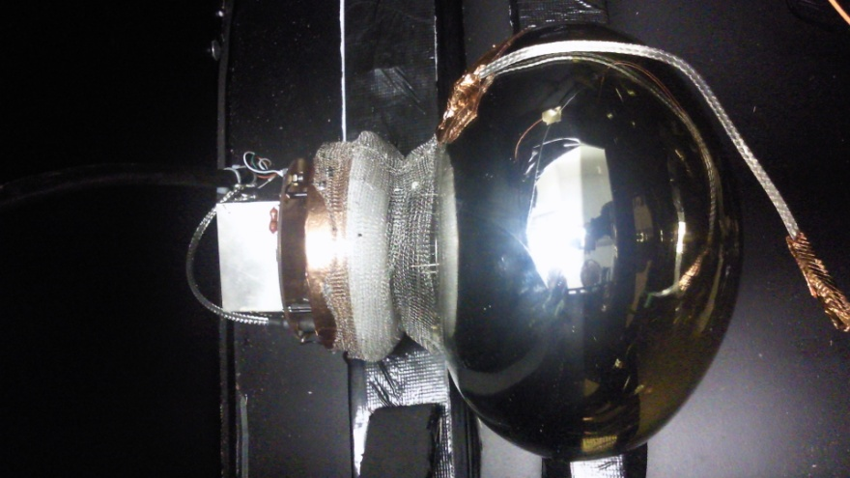
HPD開発状況
8-inch HPD

Slide 8
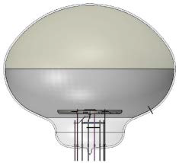

20-inch HPDの開発状況
(20-inch) | 収集効率 | TTS(FWHM)
SK PMT | 80% | 5.5ns
HPD(計算値) | 95% | 1.1ns
電場や電子軌道、耐水圧などの設計、計算は完了している
2013年4月から試作管作製
  試験、改良管の作製を繰り返していく
防水ケースのデザイン検討中
2014年には水中試験が出来るものを作製
HV : ～8kV
8-inch HPDと同じ
AD : φ20mm
8-inchはφ5mm
光電面：高QE化(22%→30%以上)検討

Slide 9
8-inch HPDの開発状況
20-inch HPDの試作の前に小型の8-inch HPDの開発を進めている
2012/5、神岡で8-inch HPDのR&D開始、開発・評価を始めた
放電対策
  HVピン周りの放電対策、フィルター内絶縁、HPD周りのグラウンド強化
ノイズ軽減
  低周波ノイズ(5kHz)の除去(フィルターの追加)
アンプ改良
  S/N比を良くするために差動アンプの採用、時定数・倍率の最適化
これらの改良と実用性評価(須田くんの発表)を経て、
水チェレンコフ検出器として使えるかどうかの実証試験を
行える段階まで来た

Slide 10
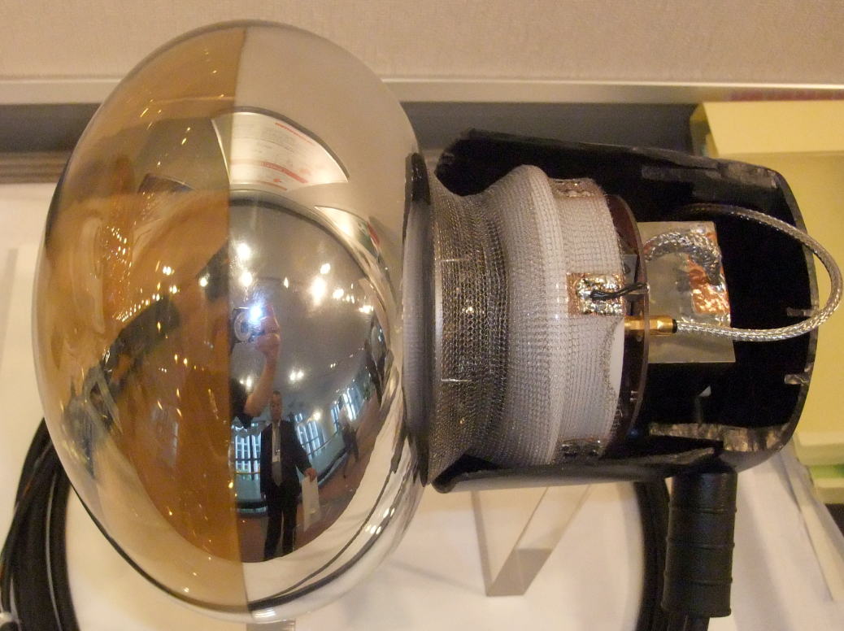
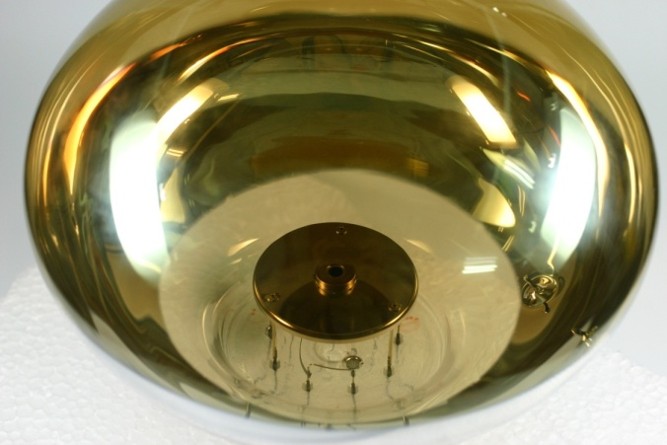
prototype of 8-inch HPD
防水のためのハウジング
30cm
amp
Signal
I-V
conv.
Diff.
～300V
Filter
AD Bias
～300V
AD
Filter
LV
8kV
+HV
Signal
LV
HV Module
AD
φ 5mm

Slide 11
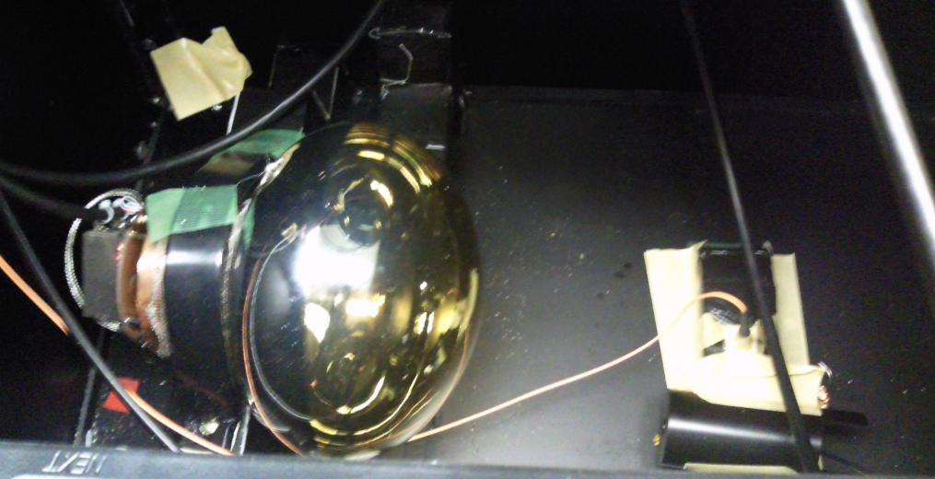
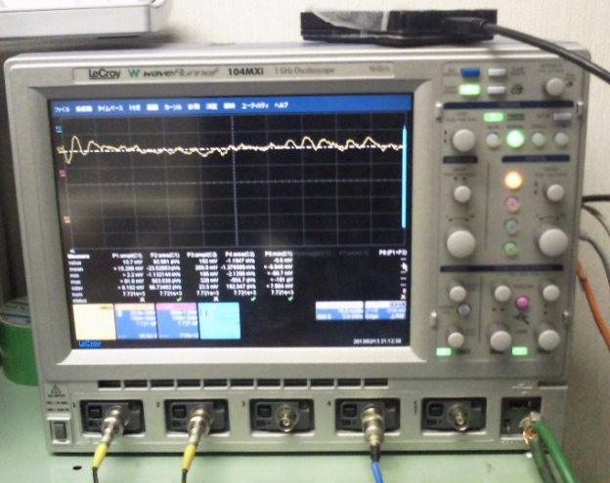
8-inch HPDの性能評価
レーザーダイオード
8-inch HPD
オシロスコープ

Slide 12
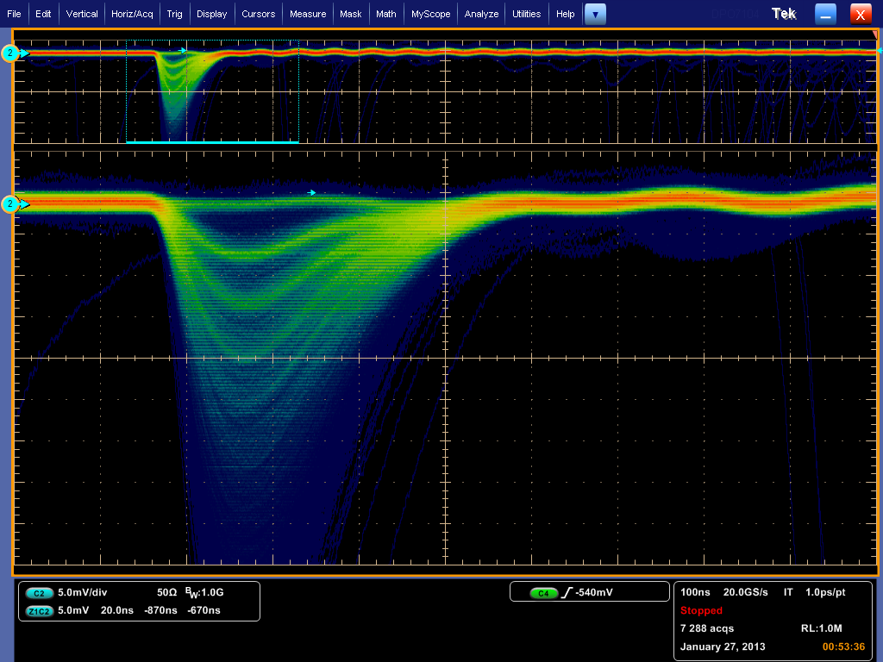
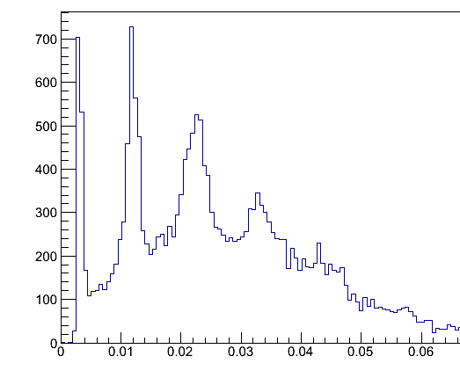
1光電子の検出
90ns
←w/ 70m信号ケーブル
実証試験では70m信号ケーブルを使用する
8mV
1p.e.
↓w/o 70m信号ケーブル
2p.e.
Counts
1p.e.
3p.e.
2p.e.
ped.
3p.e.
1p.e., 2p.e., 3p.e.が綺麗に検出出来ている！
20 30 40 50 60
波高 [mV]

Slide 13
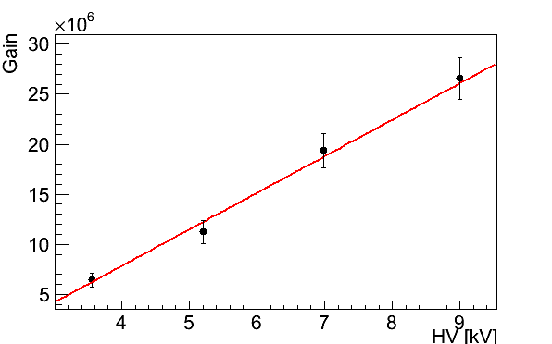
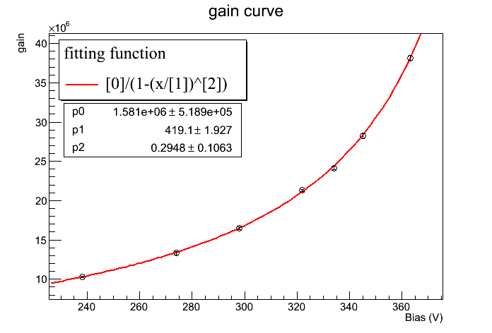
ゲインカーブ
HPD単体のゲイン ＝ 打ち込みゲイン × アバランシェゲイン
HVによって変化
ADバイアスによって変化
HVを変えた時のゲインの変化
ADバイアスを変えた時のゲインの変化
ゲイン
ADバイアス：292V
ゲイン
HV：8kV
ADバイアス電圧 [V]
HPD+amp+70m信号ケーブルのゲイン
10kVまで可能だが安全性等のためHVは8kVに固定
ADバイアス電圧を変えることでゲインを調整する

Slide 14
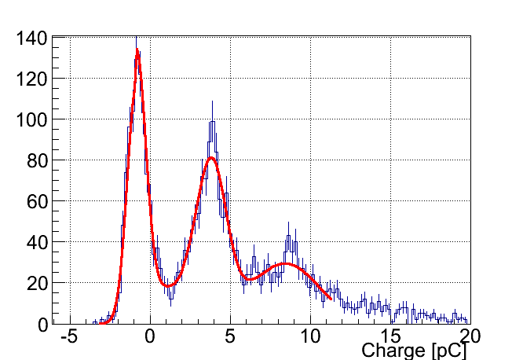
1p.e.分解能、pedestal幅、P/Vの定義
最適なADバイアス電圧(アバランシェゲイン)を決めるために以下を測定した
1p.e.の分解能 = (1p.e. Sigma) / (1p.e.のピーク位置)
  エネルギー分解能に繋がる
pedestalの幅 = (pedestal Sigma) / (1p.e.のピーク位置)
  ノイズの指標
Peak to Valley ratio (P/V) = (1p.e.のピークの高さ) / (pedestalと1peの間の谷の高さ)
  ヒットトリガーのthresholdの決定に繋がる
Counts
pedestal
これらの値が最も良くなる時が最適なADバイアス(アバランシェゲイン)
1p.e.
谷

Slide 15
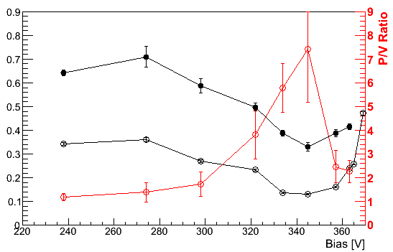
1p.e.分解能、P/Vのバイアス依存性
1peの分解能、pedestalの幅、Peak to Valley (P/V)のバイアス依存(電荷の分布から求めた)
ADバイアス～345V
(アバランシェゲイン～225)
どれもADバイアス～345V(アバランシェゲインが～225)の時が一番良い
90
80
70
60
50
40
30
20
10
1p.e. 分解能
アバランシェゲイン225の時の分布
Sigma / 1p.e.のPeak [％]
pedestal
Counts
Pedestal 幅
1p.e.
P/V
ADバイアス345V(アバランシェゲインが225)の時
  ゲイン(HPD+amp)
  1p.e.分解能
  P/V
SKの20-inch PMT
  ～10⁷
  ～150%
  1.9
～2.8×10⁷
SKのPMTより
優れている！
～35%
～7

Slide 16
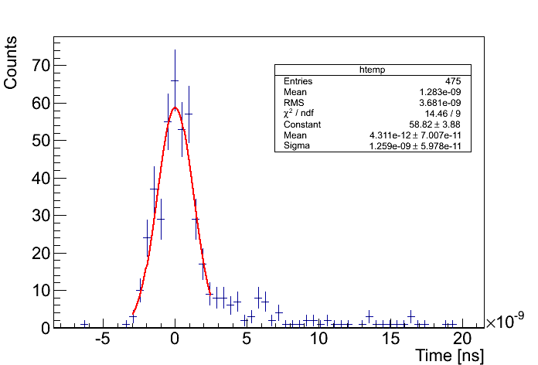
Transit Time Spread (TTS)
トリガー
波高の25%
1p.e. TTS
σ : 1.26±0.06 ns
1p.e.レベルの光量を入射し、波高の25%が通過した時間を測定
これで時間分解能がどのくらいなのか知ることが出来る
1p.e.のTTS (amp + 70mケーブル) : ～1.3 ns (Sigma)
SKの20-inch PMTは～2.2ns (Sigma)
HPD単体のTTSは0.62ns (Sigma)
  ampと70mケーブルで悪くなっている
  ampを変える/改良することで1.3nsより改善する可能性がある
SKのPMTより良い結果！

Slide 17
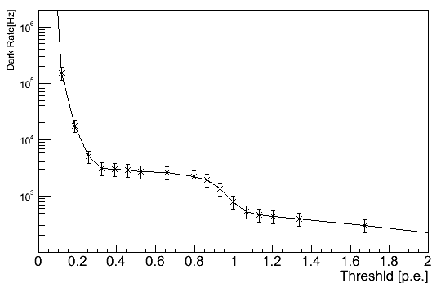
ダークレート
アバランシェゲイン225の時のシリアルEHD0057のダークレート @25℃
光がない状態で出てくるノイズの数をthresholdを変えながらスケーラーで数えたもの
ダークレートはヒットトリガーのthresholdを決める上で重要
  1p.e.以下であること
  数が少ないこと
  大きく変動しないこと
SKのタンクに入った20-inch PMTの場合、～4kHz @ 0.25p.e. (~13℃)
長期間安定後にさらに下がる見込み
～3kHz
Threshold
Threshold [p.e.] = Threshold [mV] / 1p.e.の波高[mV]

Slide 18
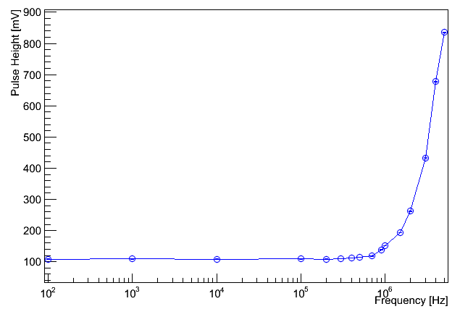
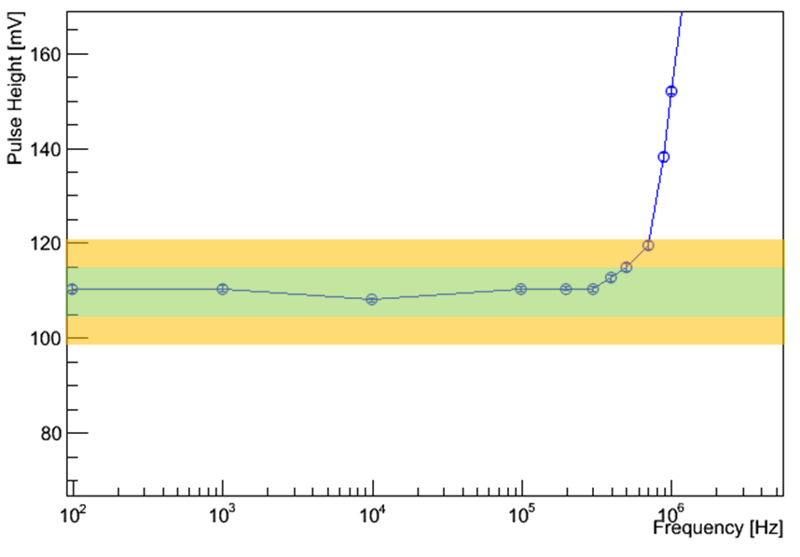
レート耐性
超新星爆発が起こった時などに高レートでの耐性が必要
光量は固定し、周波数を変えて波高の変化を見た
アバランシェゲイン225の時のレート耐性 (w/o 70mケーブル)
今回は110mVのみで測定
拡大
緑：5%以内
橙：10%以内
500kHzまでは5％以内のふらつき
700kHzまでだと10%以内
500kHz
700kHz

Slide 19
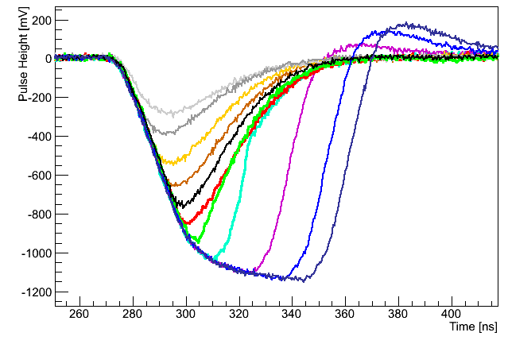
波高のsaturation
アバランシェゲイン225
HKでは数百光電子を検出する必要がある物理も取り扱う
飽和はampによるもの
  HPD自体は～10⁴光子程度まで線形性がある(打ち込みゲイン:250, アバランシェゲイン:140)
~840mV
飽和し始めている
飽和し始める点 : ～840mV
1p.e.の波高が～8.6mVなので～100p.e.にあたる
  数百p.e.までは見えない
  20-inch HPDの場合にはダイナミックレンジを広げたamp設計を行う

Slide 20
PMTとの比較まとめ
 | 8-inch HPD | 20-inch PMT
ゲイン | 10⁴~10⁵ (ampありだと~10⁷) | ~10⁷
1p.e. P/V | ~7 | 1.9
1p.e. 分解能 | ~35% | ~150%
1p.e. TTS (Sigma) | ~1.3 ns (amp+70mケーブル) ※HPD単体では0.62ns | ~2.2ns
ダークレート(@0.25p.e.) | ~3-40kHz (~25℃) | ~4kHz (~13℃)
1p.e.のTTSはampを変える/改良することで改善する可能性がある
ダークレートはHPDではまだ安定後の測定が行われていないのでふらつきがある

Slide 21
これから
年 | 2013 | 2014 | 2015 | 2016
8-inch HPD | 水中試験(200tタンク) 詳細な性能評価 |  |  | HKの 光検出器 決定
20-inch HPD | 性能評価 | 水中試験 (200tタンク)
レート耐性、温度・磁場依存性、一様性など
?

Slide 22
まとめ
開発状況
  8-inch HPDは水チェレンコフ検出器として使えるかどうかの実証試験を行える段階にきた
  20-inch HPDは試作管制作に取り掛かろうとしている
性能評価
  20-inch PMTよりも優れた分解能が8-inch HPDで得られた
将来の展望
  2016年にHKの光検出器が決定する
  それに向けて8-inch HPDの開発を続けていく
    性能評価や実証試験の結果をフィードバック
  20-inch HPDは8-inchの開発を元に開発を進めて行く
    2014年に水中での実証試験を行う

Slide 23
Back up

Slide 24
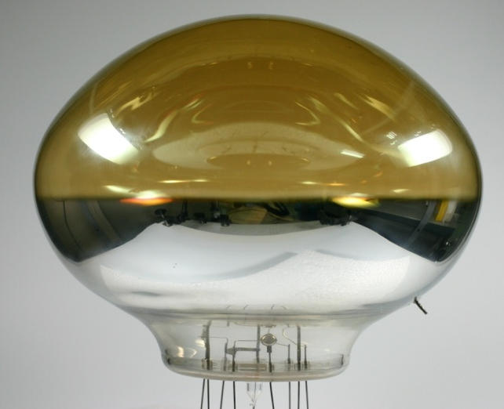
フォトセンサ(HPD)部
項目 | 値 | 単位
感度波長範囲 | 300 ～ 650 | nm
光電面 | バイアルカリ | -
面板材質 | 硼珪酸 | -
QE max: 16.4% @ 380nm
SK: 32uA/Lm
Ik5: 4.9uA/Lm-b
^{*)}分光カーブはSK: 31, Ik5: 4.9と同程度の感度を持つ別のチューブのもの

Slide 25
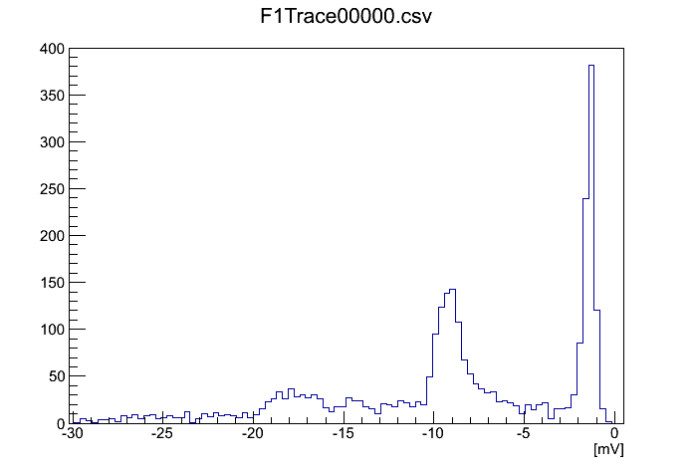
1pe波高分布
Counts
pedestal
1p.e.

Slide 26
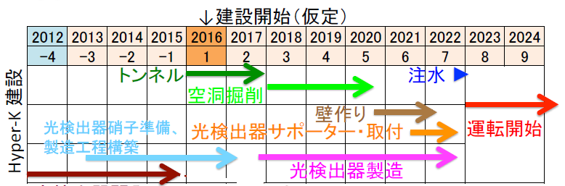
HK全体のスケジュール
光検出器開発

